Slide 1
การประชุมชี้แจงการจัดเตรียมข้อมูลสำหรับ EC-OECD Science, Technology and Innovation (STI) Policy Survey 2019
สำนักงานสภานโยบายการอุดมศึกษา วิทยาศาสตร์ วิจัยและนวัตกรรมแห่งชาติ
15 ตุลาคม 2562

Slide 2
ความเป็นมา
สอวช. (เดิมคือ สวทน.) ได้รับความเห็นชอบจาก ครม. เมื่อวันที่ 15 กันยายน 2559 อนุมัติให้เป็น ฝ่ายเลขานุการ ในการดำเนินการให้ประเทศไทยเข้าร่วม Committee for Scientific and Technological Policy (CSTP) ภายใต้ Organisation for Economic Co-operation and Development (OECD) และประเทศไทยได้รับสถานะ Participant ของ CSTP
2

Slide 3
วัตถุประสงค์ของโครงการ
เพื่อรายงานข้อมูล วทน. ของประเทศให้ปรากฏใน EC-OECD STI Policy Compass ซึ่งเป็นฐานข้อมูลที่ได้รับการยอมรับในระดับนานาชาติ (์https://stip.oecd.org/stip/)
เพื่อรวบรวมและเชื่อมโยงข้อมูล วทน. สำหรับการวิเคราะห์นโยบายการอุดม วิทยาศาสตร์ วิจัยและนวัตกรรม ภายในประเทศตามภารกิจใหม่ของ สอวช.
3

Slide 4
โครงสร้าง EC-OECD STI Policy Survey 2019
4

Slide 5
โครงสร้าง EC-OECD STI Policy Survey 2019 (ต่อ)
5

Slide 6
โครงสร้าง EC-OECD STI Policy Survey 2019 (ต่อ)
1. Policy Initiative
Policy Theme
Policy sub-theme
Question in EC-OECD STI Policy Survey
1
ที่มา: https://stip.oecd.org/assets/downloads/STIPCompassTaxonomiesV2017.pdf
6

Slide 7
โครงสร้าง EC-OECD STI Policy Survey 2019 (ต่อ)
Policy Theme
Policy sub-theme
Question in EC-OECD STI Policy Survey
2
ที่มา: https://stip.oecd.org/assets/downloads/STIPCompassTaxonomiesV2017.pdf
7

Slide 8
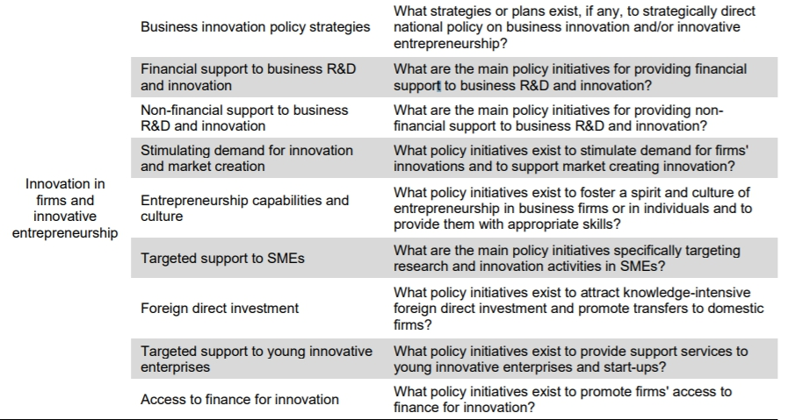
โครงสร้าง EC-OECD STI Policy Survey 2019 (ต่อ)
Policy Theme
Policy sub-theme
Question in EC-OECD STI Policy Survey
3
ที่มา: https://stip.oecd.org/assets/downloads/STIPCompassTaxonomiesV2017.pdf
8

Slide 9
โครงสร้าง EC-OECD STI Policy Survey 2019 (ต่อ)
Policy Theme
Policy sub-theme
Question in EC-OECD STI Policy Survey
4
ที่มา: https://stip.oecd.org/assets/downloads/STIPCompassTaxonomiesV2017.pdf
9

Slide 10
โครงสร้าง EC-OECD STI Policy Survey 2019 (ต่อ)
Policy Theme
Policy sub-theme
Question in EC-OECD STI Policy Survey
5
ที่มา: https://stip.oecd.org/assets/downloads/STIPCompassTaxonomiesV2017.pdf
10

Slide 11
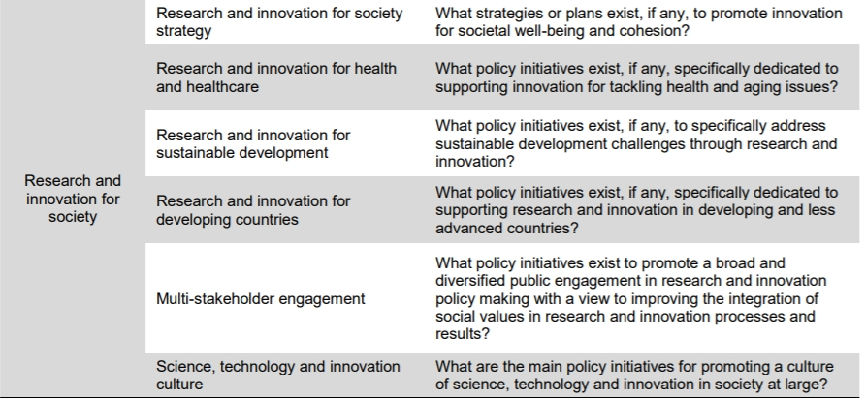
โครงสร้าง EC-OECD STI Policy Survey 2019 (ต่อ)
Policy Theme
Policy sub-theme
Question in EC-OECD STI Policy Survey
6
ที่มา: https://stip.oecd.org/assets/downloads/STIPCompassTaxonomiesV2017.pdf
11

Slide 12
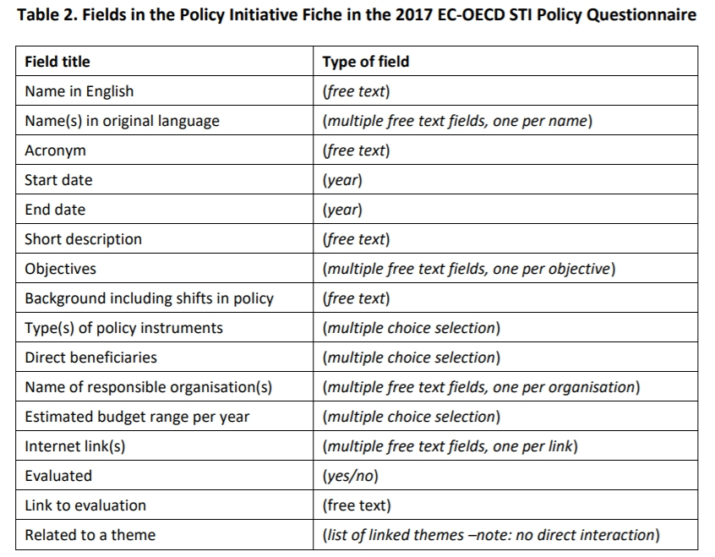
โครงสร้าง EC-OECD STI Policy Survey 2019 (ต่อ)
ที่มา: https://stip.oecd.org/assets/downloads/STIPCompassTaxonomiesV2017.pdf
12

Slide 13
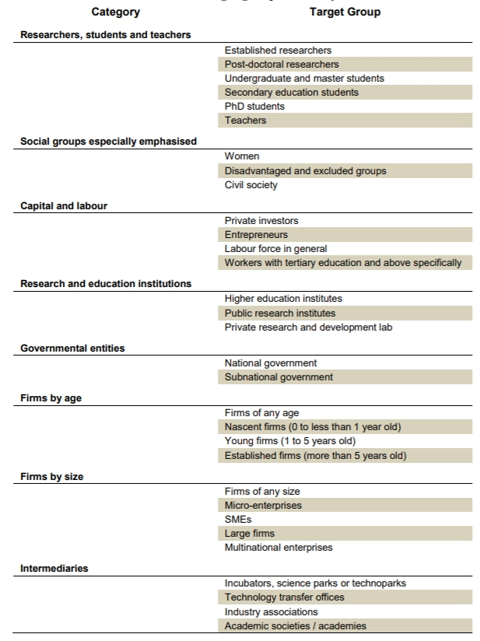
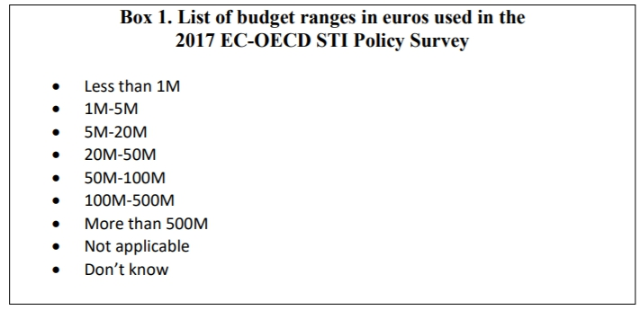
โครงสร้าง EC-OECD STI Policy Survey 2019 (ต่อ)
ที่มา: https://stip.oecd.org/assets/downloads/STIPCompassTaxonomiesV2017.pdf
13

Slide 14
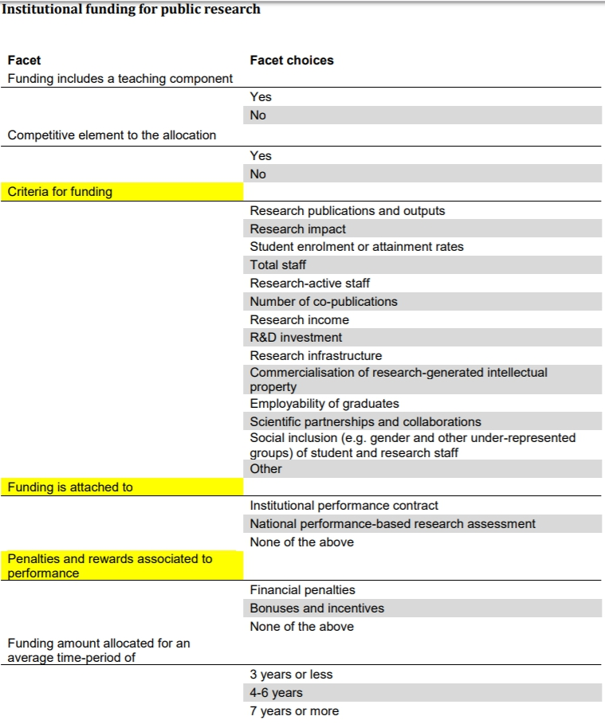
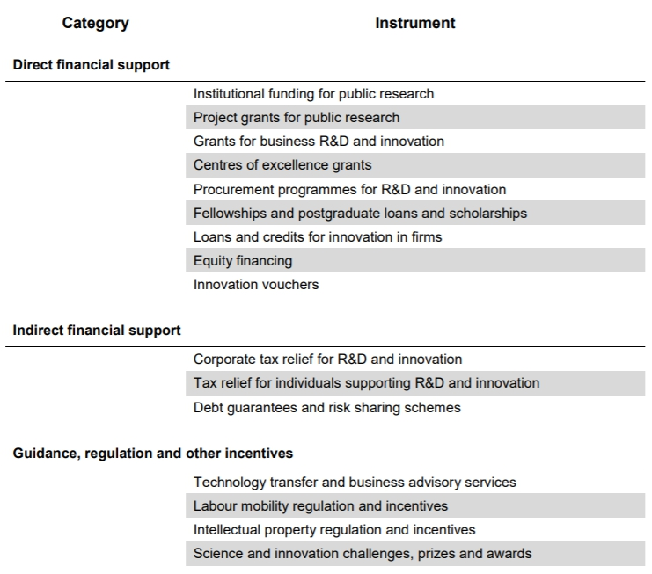
โครงสร้าง EC-OECD STI Policy Survey 2019 (ต่อ)
2. Policy Instrument
14
ที่มา: https://stip.oecd.org/assets/downloads/STIPCompassTaxonomiesV2017.pdf

Slide 15
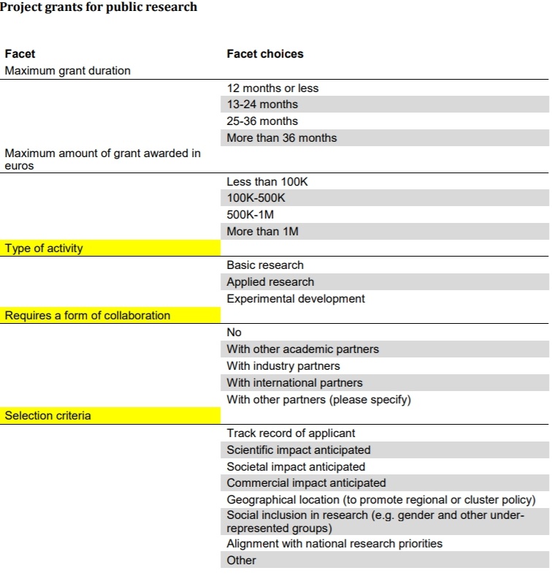
โครงสร้าง EC-OECD STI Policy Survey 2019 (ต่อ)
2. Policy Instrument
ที่มา: https://stip.oecd.org/assets/downloads/STIPCompassTaxonomiesV2017.pdf
15

Slide 16
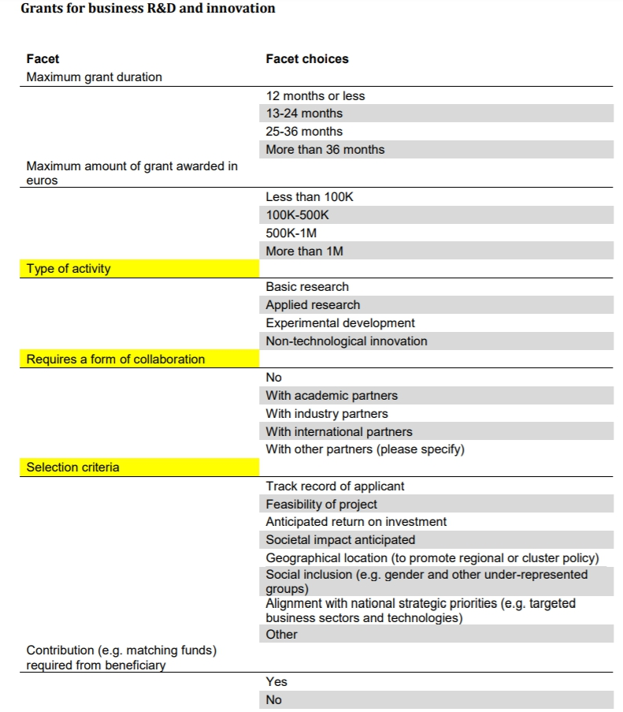
โครงสร้าง EC-OECD STI Policy Survey 2019 (ต่อ)
2. Policy Instrument
ที่มา: https://stip.oecd.org/assets/downloads/STIPCompassTaxonomiesV2017.pdf
16

Slide 17
ตัวอย่างเว็บไซต์การกรอกข้อมูล

Slide 18
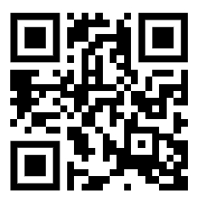
สามารถดาวน์โหลดเอกสารได้ที่
http://www.nxpo.or.th/

